Slide 1
正则表达式简介
正则表达式（regular expression），又记作re或regex
是用来简洁表达一组字符串的表达式
一组字符串
正则表达式：一行就是特征（模式）
‘P’
‘Pyt’
‘Pyth’
‘Pytho’
‘Python’
P(y|yt|yth|ytho)?n
‘P’
‘Py’
‘Pyy’
……
‘Pyy……’
Py+

Slide 2
正则表达式语法
正则表达式语言的基本成分是字符集里的普通字符，另外还有几种特殊的组合结构，最基本的是：
正顺序组合 αβ
选择组合 α | β
星号 α*
括号 ()：将括号中的内容当成一个单位，一起操作
要注意的是，这里的*的含义（重复任意次）和cmd里面的*（任意串）含义不同。
Notes:
正顺序组合 αβ：若 α 匹配 s，β 匹配 t，那么 αβ 匹配 st,则表达式里的普通字符只与该字符本身匹配
选择组合 α | β：若 α 匹配 s，β 匹配 t， α | β 匹配 s 也匹配 t
星号 α*：与 0 段或者任意多段与 α 匹配的序列的拼接串匹配
括号（）：将括号中的内容当成一个单位，一起操作
要注意的是，这里的*的含义（重复任意次）和cmd里面的*（任意串）含义不同。

Slide 3
正则表达式语法
举例：
abc
a(b*)(c*)
a((b|c)*)
Notes:
abc 只与串 abc 匹配
a(b*)(c*) 与所有一个 a 之后任意个 b 再后任意个 c 的串匹配
a((b|c)*) 与所有一个 a 后任意个 b 和 c 组成的序列匹配

Slide 4
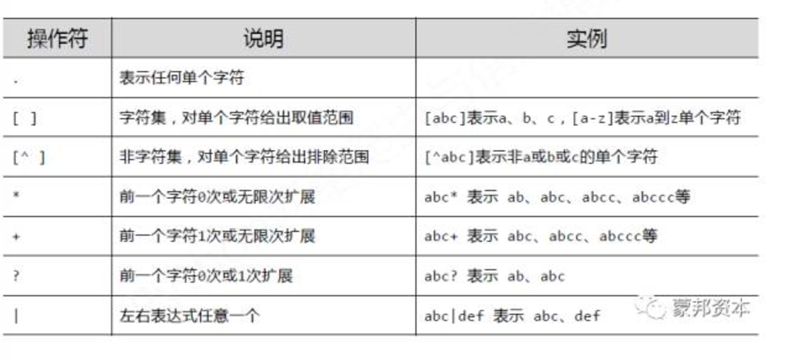
正则表达式常用操作符

Slide 5
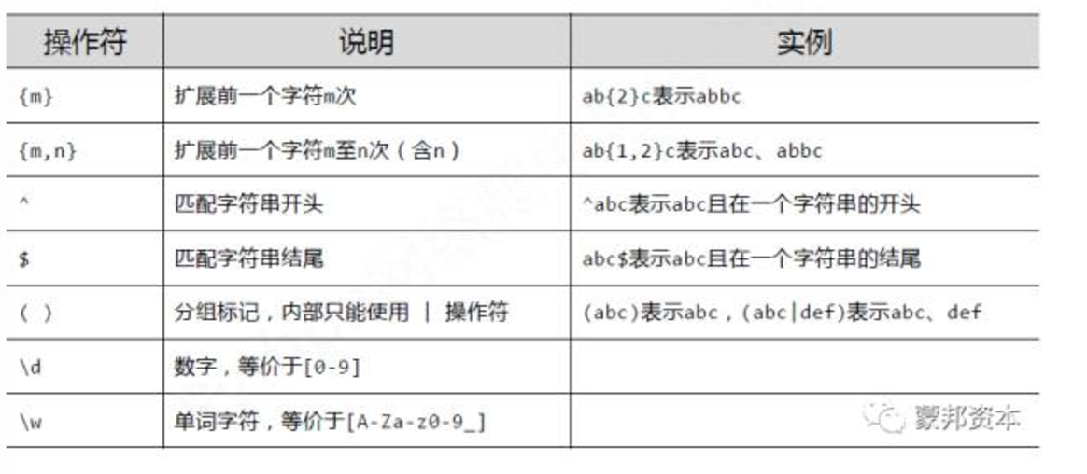
正则表达式常用操作符

Slide 6
匹配集合与补集
聚类分析
字符组表达式 [...] 匹配括号中列出的任一个字符
[abc] 可以匹配字符 a 或 b 或 c
区间形式 [0-9] 是顺序列出的缩写，匹配所有十进制数字
字符 [0-9a-zA-Z] 匹配所有字母（英文字母）和数字
[^...] 中的 ^ 表示求补，这种模式匹配所有未在括号里列出的字符
[^0-9] 匹配所有非十进制数字的字符
[^ \t\v\n\f\r] 匹配所有非空白字符（非空格/制表符/换行符）
如果需要在字符组里包括 ^，就不能放在第一个位置，以免混淆含义。可以写\^恢复其本来含义；如 果需要在字符组包括 - ]，也必须写 \- 或 \]

Slide 7
常规字符匹配
聚类分析
非特殊字符称为常规字符，是描述正则表达式的基础。正则表达式串里的常规字符在匹配中只与自己匹配
r1 = re.compile('abc’)
只有在pattern中运用了之前所说的特殊字符之后，才能使得正则表达式获得更加强大的匹配功能。
Notes:
如果一个正则表达式串只包含常规字符，它就只能与自己匹配。也就是说，常规字符串是最基本的正则表达式。
r1 = re.compile('abc’) ，则r1这个正则表达式实际上只能匹配普通字符串'abc'，和普通字符串并没有什么不同。

Slide 8
常用字符组
聚类分析
为了方便，re 用换意串形式定义了几个常用字符组，包括：
\d：与十进制数字匹配，等价于 [0-9]
\D：与非十进制数字的所有字符匹配，等价于 [^0-9]
\s：与所有空白字符匹配，等价于 [ \t\v\n\f\r]
\S：与所有非空白字符匹配，等价于 [^ \t\v\n\f\r]
\w：与所有字母数字字符匹配，等价于 [0-9a-zA-Z]
\W：与所有非字母数字字符匹配，等价于 [^0-9a-zA-Z]
圆点字符 . 可以匹配任意一个字符
a..b 匹配所有以 a 开头 b 结束的四字符串

Slide 9
重复
聚类分析
常希望写重复匹配的模式（部分），任意次或若干次重复：
基本重复运算符是 *，α* 与 α 的 0 次或任意多次出现匹配
例如[1-9][0-9]*或者[1-9]\d*代表任意大的正整数
与 * 略微不同的重复运算符 + 表示 1 次或多次重复
例：允许以0开头时，描述正整数的一种简单写法'\d+'
'α +'，等价于 'αα* '

Slide 10
重复
聚类分析
常希望写重复匹配的模式（部分），任意次或若干次重复
用 ? 运算符表示 ? 表示 0 次或 1 次重复
例，描述整数（表示整数的字符串）的一种简单模式 '-?\d+'，其前面的'-?'部分表示可以以负号开头。
确定次数的重复用 {n} 表示，α{n} 与 α 匹配的串的 n 次重复匹配
描述北京常规的固话号码：'(010-)?[2-9][0-9]{7}'表示可选010前缀，2-9开头，后面的任意数字加起来一共可以有七位。

Slide 11
重复
聚类分析
常希望写重复匹配的模式（部分），任意可以在指定范围内重复
重复范围用 {m,n} 表示，α{m,n} 与 α 匹配的串的 m 到 n 次重复匹配
a{3,7} 与 3 到 7 个 a 构成的串匹配
go{2,10}gle 与 google, gooogle, ..., goooooooooogle 匹配
重复范围中的 m 和 n 均可以省略，α{,n} 表示 α{0,n}，而 α{m,} 表示 α{m,infinity}。
之前介绍的几种重复都可以用这个形式表示： α{n} 等价于 α{n,n}，α? 等价于 α{0,1} α* 等价于 α{0,infinity}，α+ 等价于 α{1,infinity}

Slide 12
重复
聚类分析
要特别注意的是，所有涉及重复的地方都会涉及一个概念叫做'贪婪匹配'
例如：字符串为abcdddddddd，正则表达式为abcd{3:5}
那么，正则表达式可以匹配abcddd、abcdddd、abcddddd
但是一般程序设计语言中，大多会默认正则表达式进行贪婪匹配，即可以匹配的多个互相有包含关系的时候，只匹配最大的那一个
在后面讲述Python中正则表达式的用法时，我们会有具体的例子

Slide 13
括号
聚类分析
如果没有括号，则运算为顺序运算。所有运算符仅仅作用一个单位。
在正则表达式中使用括号()与一般括号的含义一样：即将内部的东西形成一个整体，再整体进行外部的运算
例如：ab*代表一个a与许多个b连在一起
而使用(ab)*代表任意多个(ab)连在一起
在正则表达式较大、较复杂的时候，要特别注意运算的规则，以及运用括号达到自己真正需要表达的意思。

Slide 14
首尾匹配
聚类分析
行首匹配：以 ^ 符号开头的模式，只能与一行的前缀子串匹配
例如'^for'只能匹配以'for'为前缀的一行。如果将其与一行'books for children'匹配，将得到 None
行尾匹配：以 $ 符号结尾的模式，只与一行的后缀匹配
例如'fish$'只匹配以'fish'为后缀的一行。如果将其与一行'cats like to eat fishes'匹配，将得到 None
很多语言中^$都分别代表行首/行尾的标记。例如文本编辑器VIM

Slide 15
Python正则表达式语法总结
聚类分析
刚才，我们已经介绍了所有的特殊字符。进行一个总结：
转义字符\
选择字符|
集合字符[、]、^、-
通配符.
重复字符*、?、+、{}
括号（）
首尾字符^、$
以及其他一些被\转义的普通字符可以发挥特殊的作用，如\D\d\S\s等等

Slide 16
首尾匹配
聚类分析
注意：上面所说的^与$代表的一行的开头与结束，而不是整个字符串的开头与结束。如果一个字符串中出现了多个换行符号，则模式或许可能与多个行首、行尾形成匹配。
串首匹配：\A 开头的模式只与被匹配串的前缀匹配
例如'\Afor'即只能与以'for'开头的字符串形成匹配。
串尾匹配：\Z 结束的模式只与被匹配串的后缀匹配

Slide 17
正则表达式语法实例
聚类分析
正则表达式
对应字符串
P(y|yt|yth|ytho)?n
Python+
Py[th]on
Py[^th]?on
Py{:3}n
’Pn’、’Pytn’、’Pythn’、’Python’
’Python’、’Pythonn’、’Pythonnn’……
’Pyton’、’Pyhon’
’Pyon’、’Pyaon’……’Pyton’、’Pyhon’……
’Pn’、’Pyn’、’Pyyn’、’Pyyyn’……

Slide 18
经典正则表达式语法实例
聚类分析
正则表达式
说明
^[A-Za-z]+$
^[A-Za—z0-9]+$
^-?\d+$
^[0-9]*[1-9][0-9]*$
[1-9]\d{5}
[\u4e00-\u9fa5]
\d{3}-\d{8}|\d{4}-\d{7}
由26个字母组成的字符串
由26个字母和数字组成的字符串
整数形式的字符串
正整数形式的字符串
中国境内邮政编码，6位
匹配中文字符
国内电话号码

Slide 19
匹配IP地址的正则表达式
聚类分析
IP地址字符串形式的正则表达式（IP地址分为4段，每段0-255）
\d+.\d+.\d+.\d+ 或 \d{1,3}.\d{1,3}.\d{1,3}.\d{1,3}
0-99 [1-9]?\d
100-199 1\d{2}
200-249 2[0-4]\d
250-255 25[0-5]
精确写法
匹配Ip地址
(([1-9]?\d|1\d{2}|2[0-4]\d|25[0-5]).){3}([1-9]?\d|1\d{2}|2[0-4]\d|25[0-5])

Slide 20
Python的正则表达式
聚类分析
正则表达式是独立于语言存在的，不同语言有不同的实现方式
| 与 * 是正则表达式的通用语法，Python中使用正则表达式时，包括但不限于这些简单的语法
Python：内置模块re
Notes:
刚才我们介绍的正则表达式是独立于语言存在的。'正则表达式'不是基于哪一种编程语言的概念，而是一个字符串语言本身的概念。在各种语言中都有不同的实现方式
在Python中，有一个内置模块re，是专门用于处理正则表达式的模块
刚才我们介绍的有关|与*的应用是正则表达式的通用语法。在在Python中使用正则表达式时，包括但不限于这些简单的语法。我们有更多更加简单的方法可以写出通配符等我们需要的模式。

Slide 21
正则表达式的表示类型
聚类分析
原生字符串（raw string）是 Python 里一种写字符串的形式
比如：R’abcdefg’ 或 r’C:\courses\python\progs’
R’C:\courses\python\progs’ 的等价写法是： ’C:\\courses\\python\\progs’’
Notes:
在介绍 Python 正则表达式前，先介绍原始字符串（文字量）的概念，其值（和普通文字量一样）就是 str 类型的对象。原始字符串的形式是在普通字符串文字量前加 r 或 R 前缀，如 R'abcdefg' r'C:\courses\pathon\progs’
原始字符串里‘写出什么就是什么“。即 \ 不作为转义符，在相应 str 对象里原样保留。除了位于单/双引号前的反斜线符号。
'C:\\courses\\pathon\\progs'' 因为在字符串中要用'\\'才能匹配实际上的'\'

Slide 22
元字符
聚类分析
re 规定了一组特殊字符，称为元字符，它们在匹配字符串时起着特殊的作用。这种字符一共 14 个：
. ^ $ * + ? \ | { } [ ] ( )
原始字符串中，所有字符表达原来的内容
普通字符串中，只有少量如 \ 的转义字符代表特殊内容，别的字符表达原来的内容
正则表达式中，上述所有特殊字符都代表特殊内容
表示能力：正则表达式 > 普通字符串 > 原始字符串
Notes:
Python 正则表达式包 re 规定了一组特殊字符，称为元字符。它们在匹配字符串时起着特殊的作用
。
注意：这些字符在普通字符串里都是普通字符（'\'除外），只有在把字符串作为正则表达式使用时，它们有特殊的意义。
与一般字符串类似，\在正则表达式中也是转义字符
在\后面的普通字符将获得特殊含义。例如在普通的字符串中，'\n'代表换行符，'\t'代表制表符Tab。在正则表达式中，可以被转义的字符将有更多。接下来将会一一介绍。
在\后面的特殊字符，很多时候会转义会其原本的含义。例如在普通的字符串中，'\\'代表一个真正的'\'字符，而不是转义字符。在正则表达式中，由于许多标点符号都被用作了特殊字符。需要真正用到其本身含义的时候，常常也需要用到转义字符。

Slide 23
pattern 类
聚类分析
Python的正则表达式包re中，最基本的类就是 pattern
正则表达式的对象可以从普通的字符串生成，语句为：
r1 = re.compile(普通字符串)
Notes:
运行了上述语句之后，r1就成为了一个正则表达式的对象。要注意的是，普通字符串的对象中包含的之前所说的特殊字符（*？|等等）是没有特殊含义的。但是用普通字符串生成一个pattern对象之后，pattern中这些特殊字符就能够发挥其特殊的作用。

Slide 24
re模块
利用特殊字符与普通字符进行搭配，就可以设计出各种各种的正则表达式，以满足我们的需要。
如前面所介绍的，当我们以正则表达式的语法写出了一个普通的字符串，并执行r1 = re.compile(普通字符串) 语句之后，r1就成为了一个正则表达式对象，可以按照正则表达式的规则来匹配各种字符串。
下面我们将介绍re模块中，正则表达式的各种使用方式。我们可以调用各种函数，来使用这些正则表达式。

Slide 25
re模块
事实上，使用上述几个函数的方式有两种——将其作为一般的函数，或者将其作为正则表达式对象的方法。
例如使用search函数的时候，我们有两种等价的方式：
re.search(pattern,字符串)#直接把普通字符串pattern当正则表达式语使用
r1=re.compile(pattern)#先用pattern生成正则表达式对象r1
r1.search(字符串)
这两种写法是等价的。如果只需要使用一次正则表达式，可以用第一种写法，以节省时间。如果要多次使用，不妨先将r1生成一个正则表达式以便多次复用。

Slide 26
re模块
聚类分析
re模块中的函数有：
search
findall
finditer
match
fullmatch
split
sub
subn
pattern

Slide 27
re模块
聚类分析
search
用法是re.search(pattern,字符串)
对字符串进行模式搜索，如果找到第一个匹配的位置，返回一个MatchObject对象；这个对象中储存了匹配位置、匹配内容等信息。
若该字符串没有模式匹配，则返回None。
例如：手机评论数据中出现很多的关于屏幕、音频、拍照之类的功能评价，那么在实际数据分析中，我们可能需要看评论中是否会出现'屏幕'。re.search()函数便是根据需要匹配的模式进行搜索的函数

Slide 28
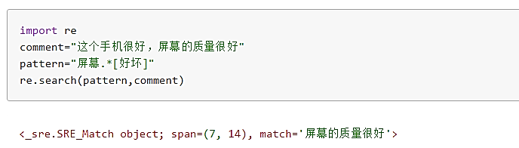
re模块
聚类分析
search
我们用正则表达式'屏幕.*[好坏]'去search我们的评论，得到了一个MatchObject，其中记录了匹配的内容'屏幕的质量很好'与匹配的位置（从第7到第14位）

Slide 29
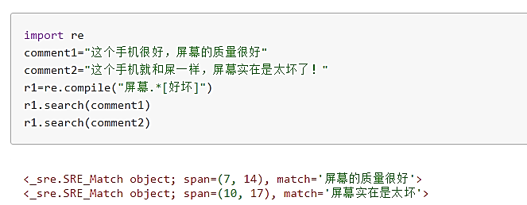
re模块
聚类分析
search
如前所述，需要多次复用我们可以先生成一个正则表达式对象，以提高效率。

Slide 30
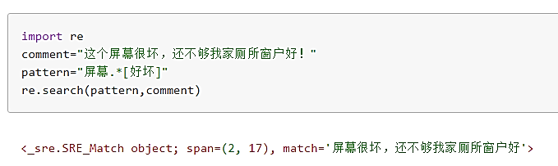
re模块
聚类分析
search
要注意的是，search进行的是贪婪匹配，即寻找最大的匹配
为了避免上述的错误，可以把中间的*改为{：n}，限制间隔的字数
有两段（有包含关系）都可以匹配pattern：
'屏幕很坏'
'屏幕很坏，还不够我家厕所窗户好'
贪婪匹配选择包含关系中最大的一段

Slide 31
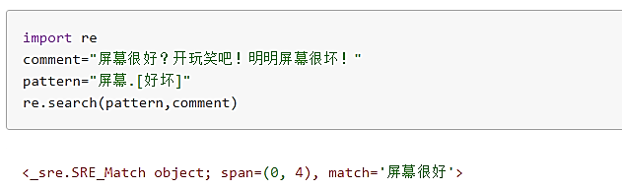
re模块
聚类分析
search
Pattern代表屏幕与[好坏]只相隔一个字。有两个独立的部分可以匹配pattern：
'屏幕很好'
'屏幕很坏'
只选择第一个匹配
要注意的是，search只是寻找从左到右第一个与正则表达式匹配，而不是找到所有匹配位置。贪婪指的是匹配的最大，而不是最多。
遇到这个问题应该用findall函数

Slide 32
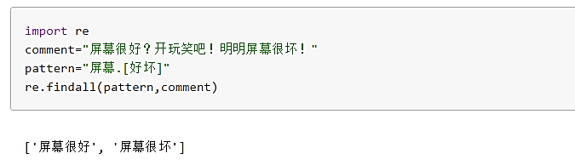
re模块
聚类分析
findall
search函数只能从左到右找出第一个最大的匹配。而findall函数可以找出所有匹配，并把它们从左到右作为一个列表返回。如果无匹配，返回空列表。
注意这里'屏幕'与'好/坏'中间只隔了一个通配符'.'，所以能帮我们得到正确答案。

Slide 33
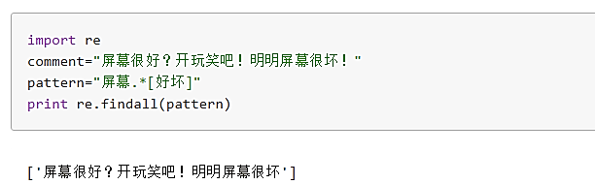
re模块
聚类分析
findall
要注意，re模块的规则都是贪婪匹配的，findall也不例外
贪婪匹配的含义不是要找出'最多'的匹配，而是要在每一次匹配的时候找到'最大'的匹配。这提醒我们，一定要当心使用*，最好都改为由限定范围的{：n}
注意这里'屏幕'与'好/坏'中间隔了任意个通配符'.*'，所以会导致错误。

Slide 34
re模块
聚类分析
finditer
finditer函数与findall函数的作用基本是一样的。不同的是finall返回的是一个列表，finditer返回的是一个迭代器。迭代器用完之后可以自动释放内存。
在处理的数据较大的时候，finditer或许会发挥其作用。但如果数据较小、不重视内存，或者手动释放，则finditer的功能可以完全被findall取代。

Slide 35
re模块
聚类分析
match
用法是re.match(pattern，字符串)，和re.search()类似，唯一不同的是re.match()只从头开始匹配，re.search()可以匹配任一位置的字符串。
即如果符合正则表达式的字符串如果出现在开头，那么使用re.match()后会返回MatchObject对象，但如果出现在中间位置或没有，则返回None。
也可以等价于在search函数的pattern前增加一个表示字符串开头的'\A'字符
Match函数也是贪婪的。并且，它显然不存在匹配第一个还是多个这样的问题。因为从头开始的贪婪匹配显然只能有一种结果。

Slide 36
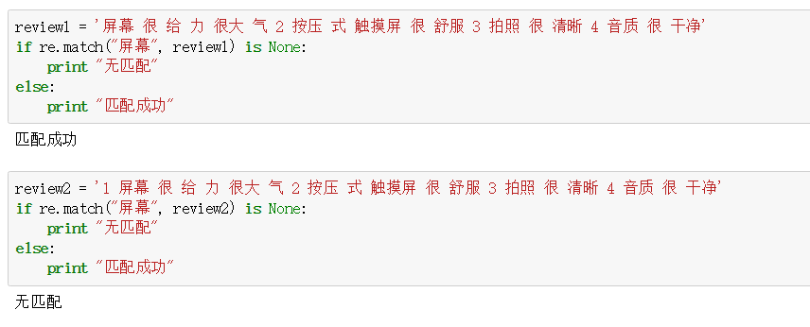
re模块
聚类分析
match
这个例子说明了match只是从头开始匹配

Slide 37
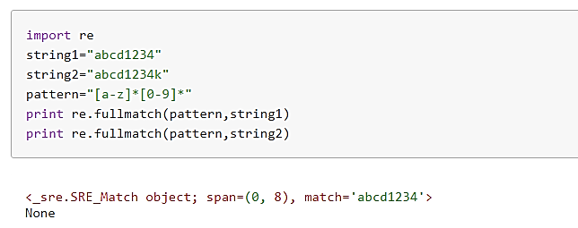
re模块
聚类分析
fullmatch
用法和match类似，但它不但是'从头匹配'，而是'从头到尾'匹配
可以说，fullmatch就是用来检测pattern与整个string是不是匹配的
String1是整体与pattern匹配的
String2只有前缀与pattern匹配

Slide 38
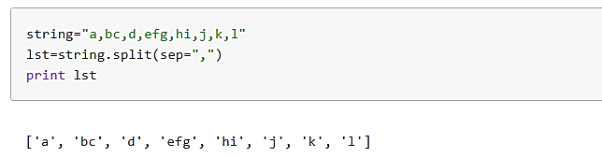
re模块
聚类分析
split
一般的字符串也有split函数，用法是string.split(sep=分隔符)
则得到一个将字符串按照分隔符划分而成的表格：
但是只能用一种字符串做为sep来进行切分，功能不够强大

Slide 39
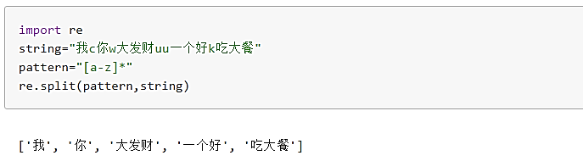
re模块
聚类分析
split
使用re.split(pattern，string)可以将string中所有与pattern匹配的东西做为分割符，继而将字符串分割为一张表。
例如上例以所有小写字母为分隔符划分了字符串，形成列表

Slide 40
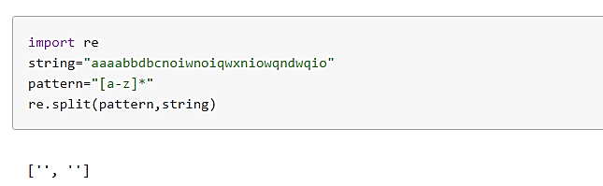
re模块
聚类分析
split
要注意re中函数都是贪婪匹配的，split也不例外
例如上例以所有小写字母重复任意次为分割符，那么所有内容都是分割符。所以，string就变成了两个空字符串

Slide 41
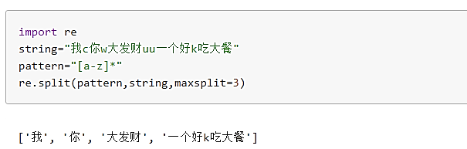
re模块
聚类分析
split
split函数还可以指定maxsplit参数，规定最大被划分多少次
maxsplit=3表示只取前三个与pattern匹配的来分隔，即将字符串划分为4份。注意不要以为maxsplit=3就是划分为3份！

Slide 42
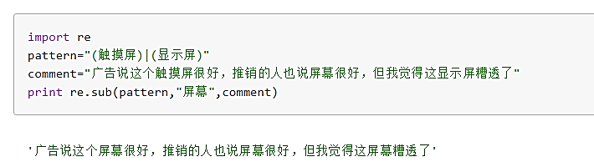
re模块
聚类分析
sub
re.sub(pattern,repl,字符串)方法用于对符合正则表达式字符串的替换。
像是前面'触摸屏'、'屏幕'可认为是同义词的情况，是可以进行词替换的，这样可以减少进入训练模型的特征维度。

Slide 43
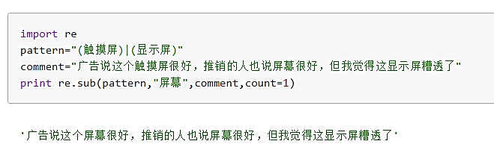
re模块
聚类分析
sub
可以指定一个count的参数，限制最大的匹配替换次数。
上例中，由于指定了count=1，所以只有第一个匹配'触摸屏'被替换了，第二个匹配的'显示屏'并没有被替换。

Slide 44
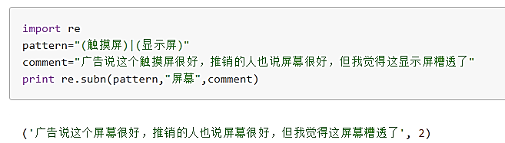
re模块
聚类分析
subn
subn与sub的使用方式与结果介乎是一样的，不同的是，subn返回的对象是一个被替换后的字符串与替换次数的两元组：
上例返回的元组是替换后的字符串以及一共替换了两次的信息

Slide 45
re模块
聚类分析
re函数总结（对于一个正则表达式与一个字符串）：
fullmatch二者是否匹配，match检查是否与字符串前缀匹配
search找出字符串第一个匹配的部分
findall找出所有匹配的部分形成一个列表，finditer找出所有迭代部分形成一个迭代器
split找出所有匹配部分，用其作为分隔符划分字符串
sub将所有匹配部分替换为指定字符串，sub额外返回替换次数
要注意所有的匹配都带有贪婪匹配的性质！

